Slide 1



PIMPINAN BERINTEGRITAS
BERANI BAPER
(Berproses Menuju Sukses)
BRIGJEN POL Dr. SUSILO TEGUH RAHARJO, M.Si.
KAROBINDIKLAT LEMDIKLAT POLRI

Slide 2
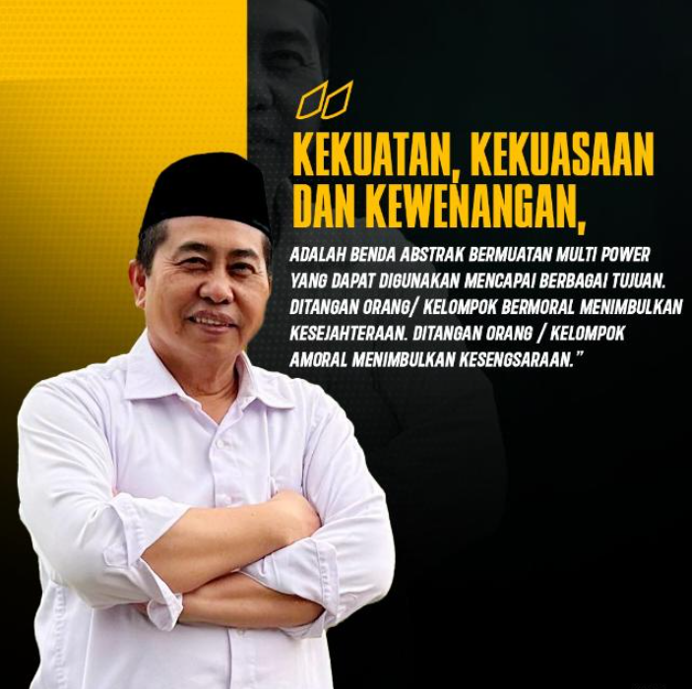
CURICULUM VITAE
DIK UM
SD : 1981
SMP : 1984
SMA : 1987
S-2 : KIK – UI. 2001
S-3 : UNNES – MP. 2021
RIWAYAT JABATAN
KAROBINDIKLAT
KA LSP
WI SESPIMTI
KAKOR GADIK AKPOL
KABIDKUM AKPOL
KABID PROPAM ACEH
DOSEN AKPOL
KAPOLRES REMBANG
KAPOLRES ACEH BESAR
WAKAPOLRESTA BANDA ACEH
KASUBBID 1 DIT INTEL ACEH
DIK POL
AKPOL : 1990
PTIK : 1996
SESPIM : 2006
LEMHANNAS : 2018

Slide 3
PENDAHULUAN
ADM
PEMERIN
TAHAN
ADM
PERTA
HANAN
LINGSTRA
NASIONAL
MANAJEMEN
SISTIM
SELENGGARA
DAN
TATA KELOLA
NEGARA
TER
TUJUAN
DAN
CITA-CITA
NASIONAL
ADM
NEGARA
PA
DU
ADM
HUKUM
ADM
KEPOLISIAN
ASTA GATRA

Slide 4
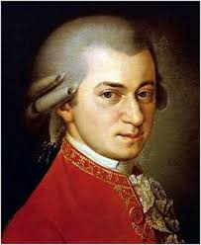

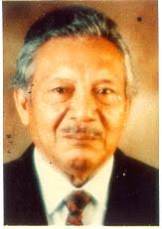
PENYELENGGARA NEGARA
LEGISLATIF
EKSEKUTIF
YUDIKATIF
BESTUUR
MONTESQIEU
REGELING
(TRIAS POLITICA)
RECHSPRAAK
ADM PEMERINTAHAN
POLITIE
VOLLEN HOVEN
ADM PERTAHANAN
(QUARTO POLITICA)
ADM HUKUM
ADM KEPOLISIAN
AWALUDDIN DJAMIN

Slide 5

“TOP 10 QUALITIES OF A GREAT LEADER”
(Phill Pringkle,2001)
MENYELENGGARAKAN PENGKAJIAN & NILAI2 KEPEMIMPINAN & PERKEMBANGAN NASIONAL DAN KAMDAGRI
INTEGRITAS
sikap tdk mementingkan diri sendiri
dibangun atas dasar disiplin
Berbasis kebenaran di tengah godaan.
Tetap sabar jika tidak berjalan mulus
Tahan uji
Tetap teguh meski tdk ada yg melihat
GREAT
MENYIAPKAN PIMPINAN
TINGKAT MENENGAH
PKN II
LEADER
MENYIAPKAN MANAJER BERWAWASAN STRATEGI
“Pendidikan adalah usaha membangun peradaban dengan cara beradab”

Slide 6

SEORANG PEMIMPIN BERINTEGRITAS, DIAKUI :
dapat dipercaya (no hoax, fake news, hate speech)
berani bicara & bertindak dg nilai kebenaran (bukan pembenaran “post truth”)
konsisten perkataan & perbuatan
adaptif
kemampuan literasi & berwawasan
Melibatkan Moralitas
Tulus
Jujur
Tanggung jwb
Berani ambil tidak populer
Kekuatan, Kekuasaan,kewenangan
Di tangan orang bermoral mewujudkan kesejahteraan
Di tangan orang tdk bermoral mewujudkan kesengsaraan

Slide 7
LEVEL LEADERSHIP
PINALIS LEADERSHIP
PEOPLE DEVELOPMENT
PRODUCTION LEADERSHIP
PERMITION LEADERSHIP
POSITION LEADERSHIP
MAX WELL

Slide 8
MENGHADAPI PERUBAHAN:
VOLATILITY
Perubahan cepat
MASUK DALAM
LINGKUNGAN BARU
YANG BERUBAH
DENGAN CEPAT
TIDAK CUKUP DG
DATANGKAN TEKNOLOGI
TETAPI PERSIAPKAN SDM
UNCERTAINTY
LINGSTRA
ketidakpastian
COMPLEXITY
DISRUPSI
Banyak faktor dan
variabel
AMBIGUITY
LEADER
Ketidakjelasan
Disrupsi:
Suatu Kondisi Yg Berlangsung Secara Radikal
Bisa Melemahkan Dan Menghancurkan (Kazali : 2017)

Slide 9




LANGKAH ANTISIPATIF HADAPI VUCA
VOLATILITY
AMBIGUITY
Latih Elastisitas Peran Dan Kembangkan Kapasitas.
Tingkatkan kemampuan kecepatan bilput
Manfaatkan TI
Latih ketrampilam dan tingkatkan pengetahuan
Tingkatkan klarifikasi, koordinasi, komunikasi dan kolaborasi.
Sesuaikan dg struktur organisasi
Identifikasi anggota berpotensi
Rekrut SDM dg Kompetensi
UNCERTAINTY
COMPLEXITY
Terlibat penuh (lihat & buktikan)
Pahami kebutuhan Stake Holder
Manfaatkan hasil anev (fakta & data)
Pengujian, pembuktian
Belajar dari pengalaman dan sharing
Perbanyak informasi
Tingkatkan akses pd Stake Holder
Manfaatkan TI
Sediakan waktu komunikasi dg seluruh pihak

Slide 10





KEPEMIMPINAN NASIONAL
MENJAMIN UTUH NKRI
PANCASILA
UUD’45
BHINEKA TUNGGAL IKA
MORAL DAN
ETIKA NASIONAL
MENUNJUKKAN KONSISTENSI
SIKAP DAN TINDAKAN
INTEGRITAS
KEPEMIMPINAN YANG MELIHAT VISI KE DEPAN DAN MENGAMBIL LANGKAH UNTUK MEWUJUDKANNYA
VISIONER
LEADER
ILMU MANAJEMEN
KEPEMIMPINAN
PEMBELAJAR
KOMPETEN

Slide 11




KELEMAHAN KEPEMIMPINAN
KRISIS KEPERCAYAAN
KONFLIK KEPENTINGAN
Politik identitas
Pembocoran rahasia negara
Pengawasan tidak berjalan
Primordial
Dsb.
Mengabaikan hukum
Salah ambil keputusan
Langgar etika/norma
Tidak serap aspirasi
KURANG SINERGITAS
TERGERUSNYA NILAI KEARIFAN (LOCAL)
Dampak Globalisasi menyebabkan struktur informal tdk diperhatikan lagi
Ego sektoral
Otonomi daerah
Keberagaman etnis, multi agama, kultural.
TI. Pimpinan sulit menkoordinasikan

Slide 12
BAPER
(PEMBAWA PERUBAHAN)
PREDIKTIF
RESPONSIBILITAS
TRANSPARANSI BERKEADILAN
FAKTOR EKSTERNAL
PILIH SDM
KLARIFIKASI
RUBAH
STRUKTUR
PRODUK/
GIAT YG TEPAT
SESUAI
KEWENANGAN
KLASIFIKASI
MASA DEPAN
PENUH
KETIDAK
PASTIAN
BACA
PERKEMBANGAN
TENTUKAN
TUJUAN
KEMAJUAN
ORGANISASI
KESEJAH
TERAAN
MASYARAKAT
KOORDINASI
BUAT
KONSEP
GUNAKAN
TEKNOOGI
KONTRIBUSI
EVALUASI
FAKTOR INTERNAL
Perubahan Ditandai :
Reinvestasi/ Perluasan Kapasitas
Kapabilitas Baru
Efisiensi Sumda
Penggunaan Teknologi
TAWARKAN PELAYANAN DG HARGA MURAH
BUKAN PELAYANAN DG MURAHAN

Slide 13


SEKIAN
DAN
TERIMAKASIH

